Slide 1

Universidade do Estado de Santa Catarina
Departamento de Sistemas de Informação
6WEB103 - Desenvolvimento de Aplicações para a Web I
PHP – Processamento de formulários
Prof. Mário Ezequiel

Slide 2
Processamento de formulários
Para enviar um formulário para um script PHP basta indicar o nome do script em action. Exemplo:
<form method=”post” action=”form.php”>
<input type=”email” name=”mail” size=”60” />
<input type=“submit” name=“Enviar” />
</form>
Dentro do script PHP, cada valor de campo do formulário pode ser acessado utilizando-se o nome do campo do formulário.
Há três estilos diferentes de acessar os valores: abreviado, médio e longo.
Prof. Mário Ezequiel

Slide 3
Estilo abreviado
estilo abreviado: $mail
No script, são criadas variáveis com o mesmo nome do campo do formulário. Basta colocar um ‘$’ antes do nome do campo do formulário. Exemplo:
no html: <input type=“email” name=“mail”>
no script PHP: é criada automaticamente a variável $mail
Este estilo exige que a configuração register_globals no arquivo de configuração php.ini esteja ativada. Por padrão esta configuração é desativada a partir da versão 4.2.0 do PHP.
Prof. Mário Ezequiel

Slide 4
Estilo médio
estilo médio: $_POST[‘mail’]
Os valores dos campos estão em um dos arrays $_POST ou $_GET, dependendo do método usado para enviar o formulário.
Este estilo está presente a partir da versão 4.1.0 do PHP.
Prof. Mário Ezequiel

Slide 5
Estilo longo
estilo longo: $HTTP_POST_VARS[‘mail’]
Os valores dos campos estão em um dos arrays $HTTP_POST_VARS ou $HTTP_GET_VARS.
Este estilo está obsoleto.
Prof. Mário Ezequiel

Slide 6
Processamento de formulários
Alguns dados devem ser verificados/validados quando são enviados por formulário, por exemplo, RG, CPF, e-mail e outros. Esta verificação chama-se lógica do negócio. Para realizarmos estas validações usamos principalmente funções de manipulação de string e expressões regulares.
Se algum dado for inválido e precisarmos parar a execução do script, utilizamos a função die( ).
Prof. Mário Ezequiel

Slide 7
Processamento de formulários - exemplo
<html><head><title>Formulário</title></head>
<body>
<form method=”post” action=”form.php”>
Nome: <input type=”text” name=”fname”><br>
Sobrenome: <input type=”text” name=”lname”><br>
E-mail: <input type=”email” name=”mail”><br>
Telefone: <input type=”text” name=”fone”><br>
<input type=”submit” value=”Enviar”> </form>
</body></html>
form.html
<html><head><title>Validação do formulário</title></head>
<body>
<?php // validação do telefone
if ( !preg_match(“/^\([0-9]{2}\)[0-9]{4}-[0-9]{4}$/”, $_POST[‘fone’] ) ) {
print (“Telefone inválido!”);
die ( ); }
print (“Seus dados: <br>“);
print (“Nome completo: $_POST[‘fname’] $_POST[‘lname’]<br>”);
print (“Endereço eletrônico: $_POST[‘mail’]<br>”);
print (“Telefone: $_POST[‘fone’]”); ?>
</body></html>
form.php
Prof. Mário Ezequiel

Slide 8
Verificando campos obrigatórios
<html><head><title>Formulário</title></head>
<body>* Campos obrigatórios
<form method=”post” action=”form.php”>
* Nome: <input type=”text” name=”fname”><br>
Sobrenome: <input type=”text” name=”lname”><br>
E-mail: <input type=”email” name=”mail”><br>
Telefone: <input type=”text” name=”fone”><br>
<input type=”submit” value=”Enviar”> </form>
</body></html>
form.html
<html><head><title>Validação do formulário</title></head>
<body>
<?php // validação do telefone
if ( empty($_POST[‘fname’]) { // empty ( ) retorna V se campo vazio
print (“Nome é obrigatório!”);
die ( ); }
print (“Seus dados: <br>“);
print (“Nome completo: $_POST[‘fname’] $_POST[‘lname’]<br>”);
print (“Endereço eletrônico: $_POST[‘mail’]<br>”);
print (“Telefone: $_POST[‘fone’]”); ?>
</body></html>
form.php
Prof. Mário Ezequiel

Slide 9
Exercício
Montar um formulário com os seguintes campos: nome, sobrenome, data de nascimento, e-mail, caixa de texto para sugestões.
Escrever um script php que receba os dados deste formulário e realize as seguintes tarefas:
verificar se todos os campos foram preenchidos
juntar nome e sobrenome e deixar letras iniciais em maiúsculo
validar data de nascimento (DD/MM/AAAA)
validar endereço eletrônico
verificar se texto sugestões tem no máximo 200 caracteres
verificar se e-mail é do hotmail.com e se é domínio .br
Após todas verificações o script deve mostrar uma tela de resultado:
Nome completo: <nome + sobrenome com iniciais maiúsculas>
Data de nascimento: DD/MM/AAAA
Seu e-mail pertence ao <hotmail.com | domínios .br>
Sugestões no formato original
Sugestões no formato para banco de dados (AddSlashes)
Sugestões no formato para página web (nl2br)
Funções necessárias neste exercício: chop( ), nl2br( ), strtolower( ), ucwords( ), AddSlashes( ), explode( ), strlen( ), strcmp( ), preg_match( ), count( ), filter_var( ), checkdate( ).
Prof. Mário Ezequiel

Slide 10
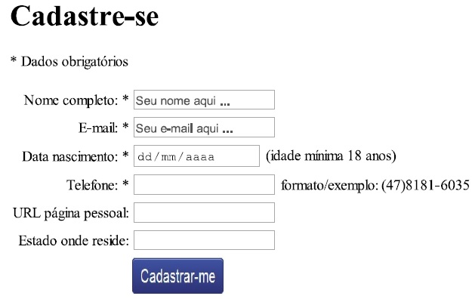
Exercício
Montar o formulário abaixo e validar:
Campos obrigatórios preenchidos
Endereço de e-mail, Data de nascimento, Telefone e URL
Mostrar relatório com os dados
Prof. Mário Ezequiel

Slide 11
Referências
Deitel, cap. 29
https://www.w3schools.com/php/php_forms.asp
Prof. Mário Ezequiel

